Slide 1
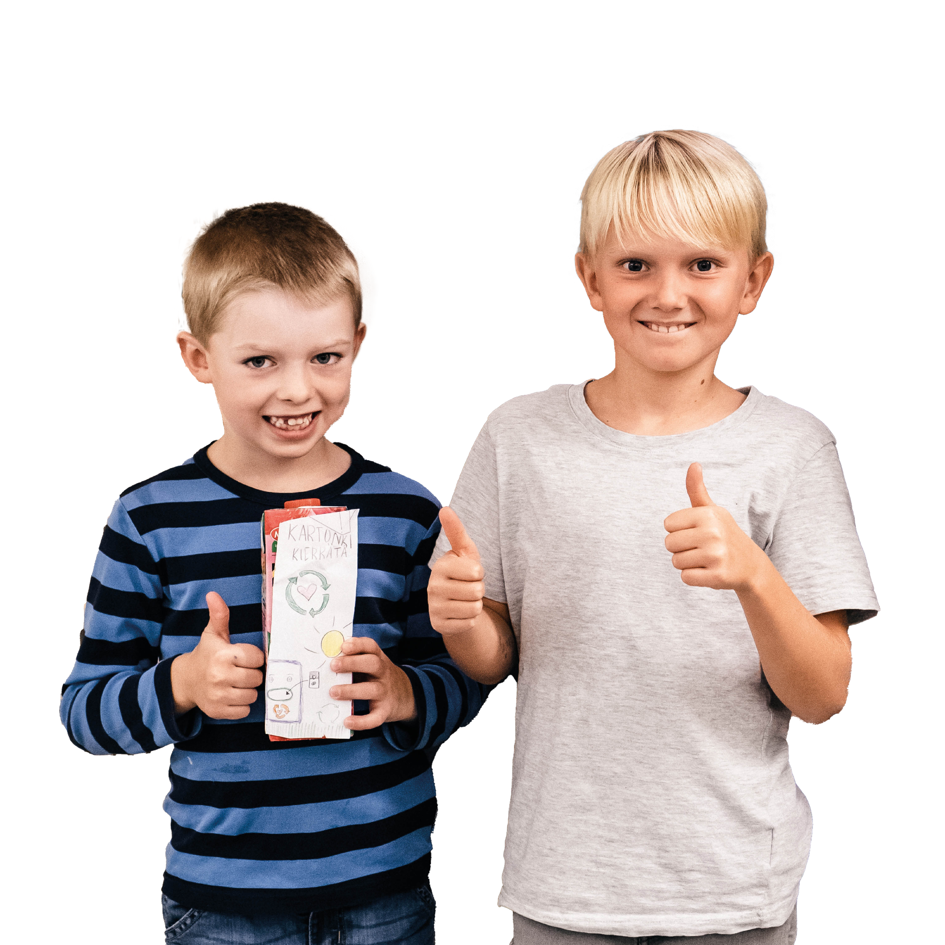
HAASTETEHTÄVÄ
Kierrätyskampanja
Yhteistyössä:
Notes:
Mikäli rekisteröitte haastetehtävän viimeistään 13.4.2025 teillä on mahdollisuus voittaa 800 euroa.
Voitte myös voittaa mallikappaleen (ns. mockup) teidän laatimasta kampanjaehdotuksestanne.

Slide 2
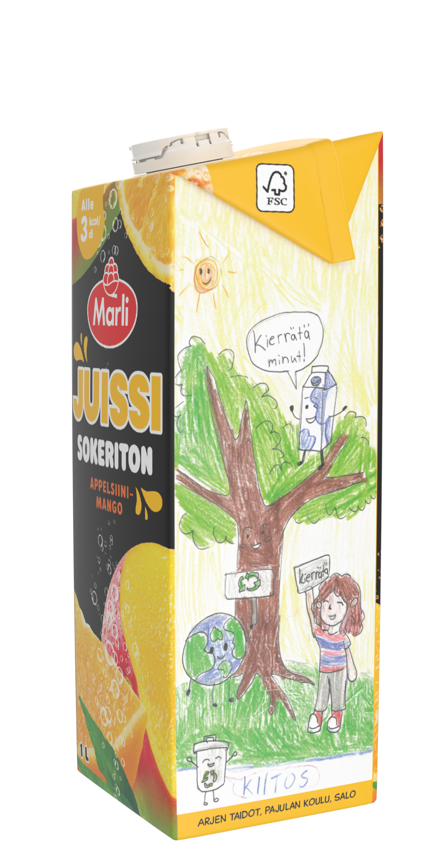
Suunnitelkaa kierrätyskampanja mehupakkauksen kanteen! Toisessa tehtävässä suunnittelemme kierrätyksestä kertovan kampanjamainoksen. Ilmoittautuneet ryhmät voivat osallistua enintään kolmella kilpailuehdotuksella.
Haasteehtävä:

Slide 3
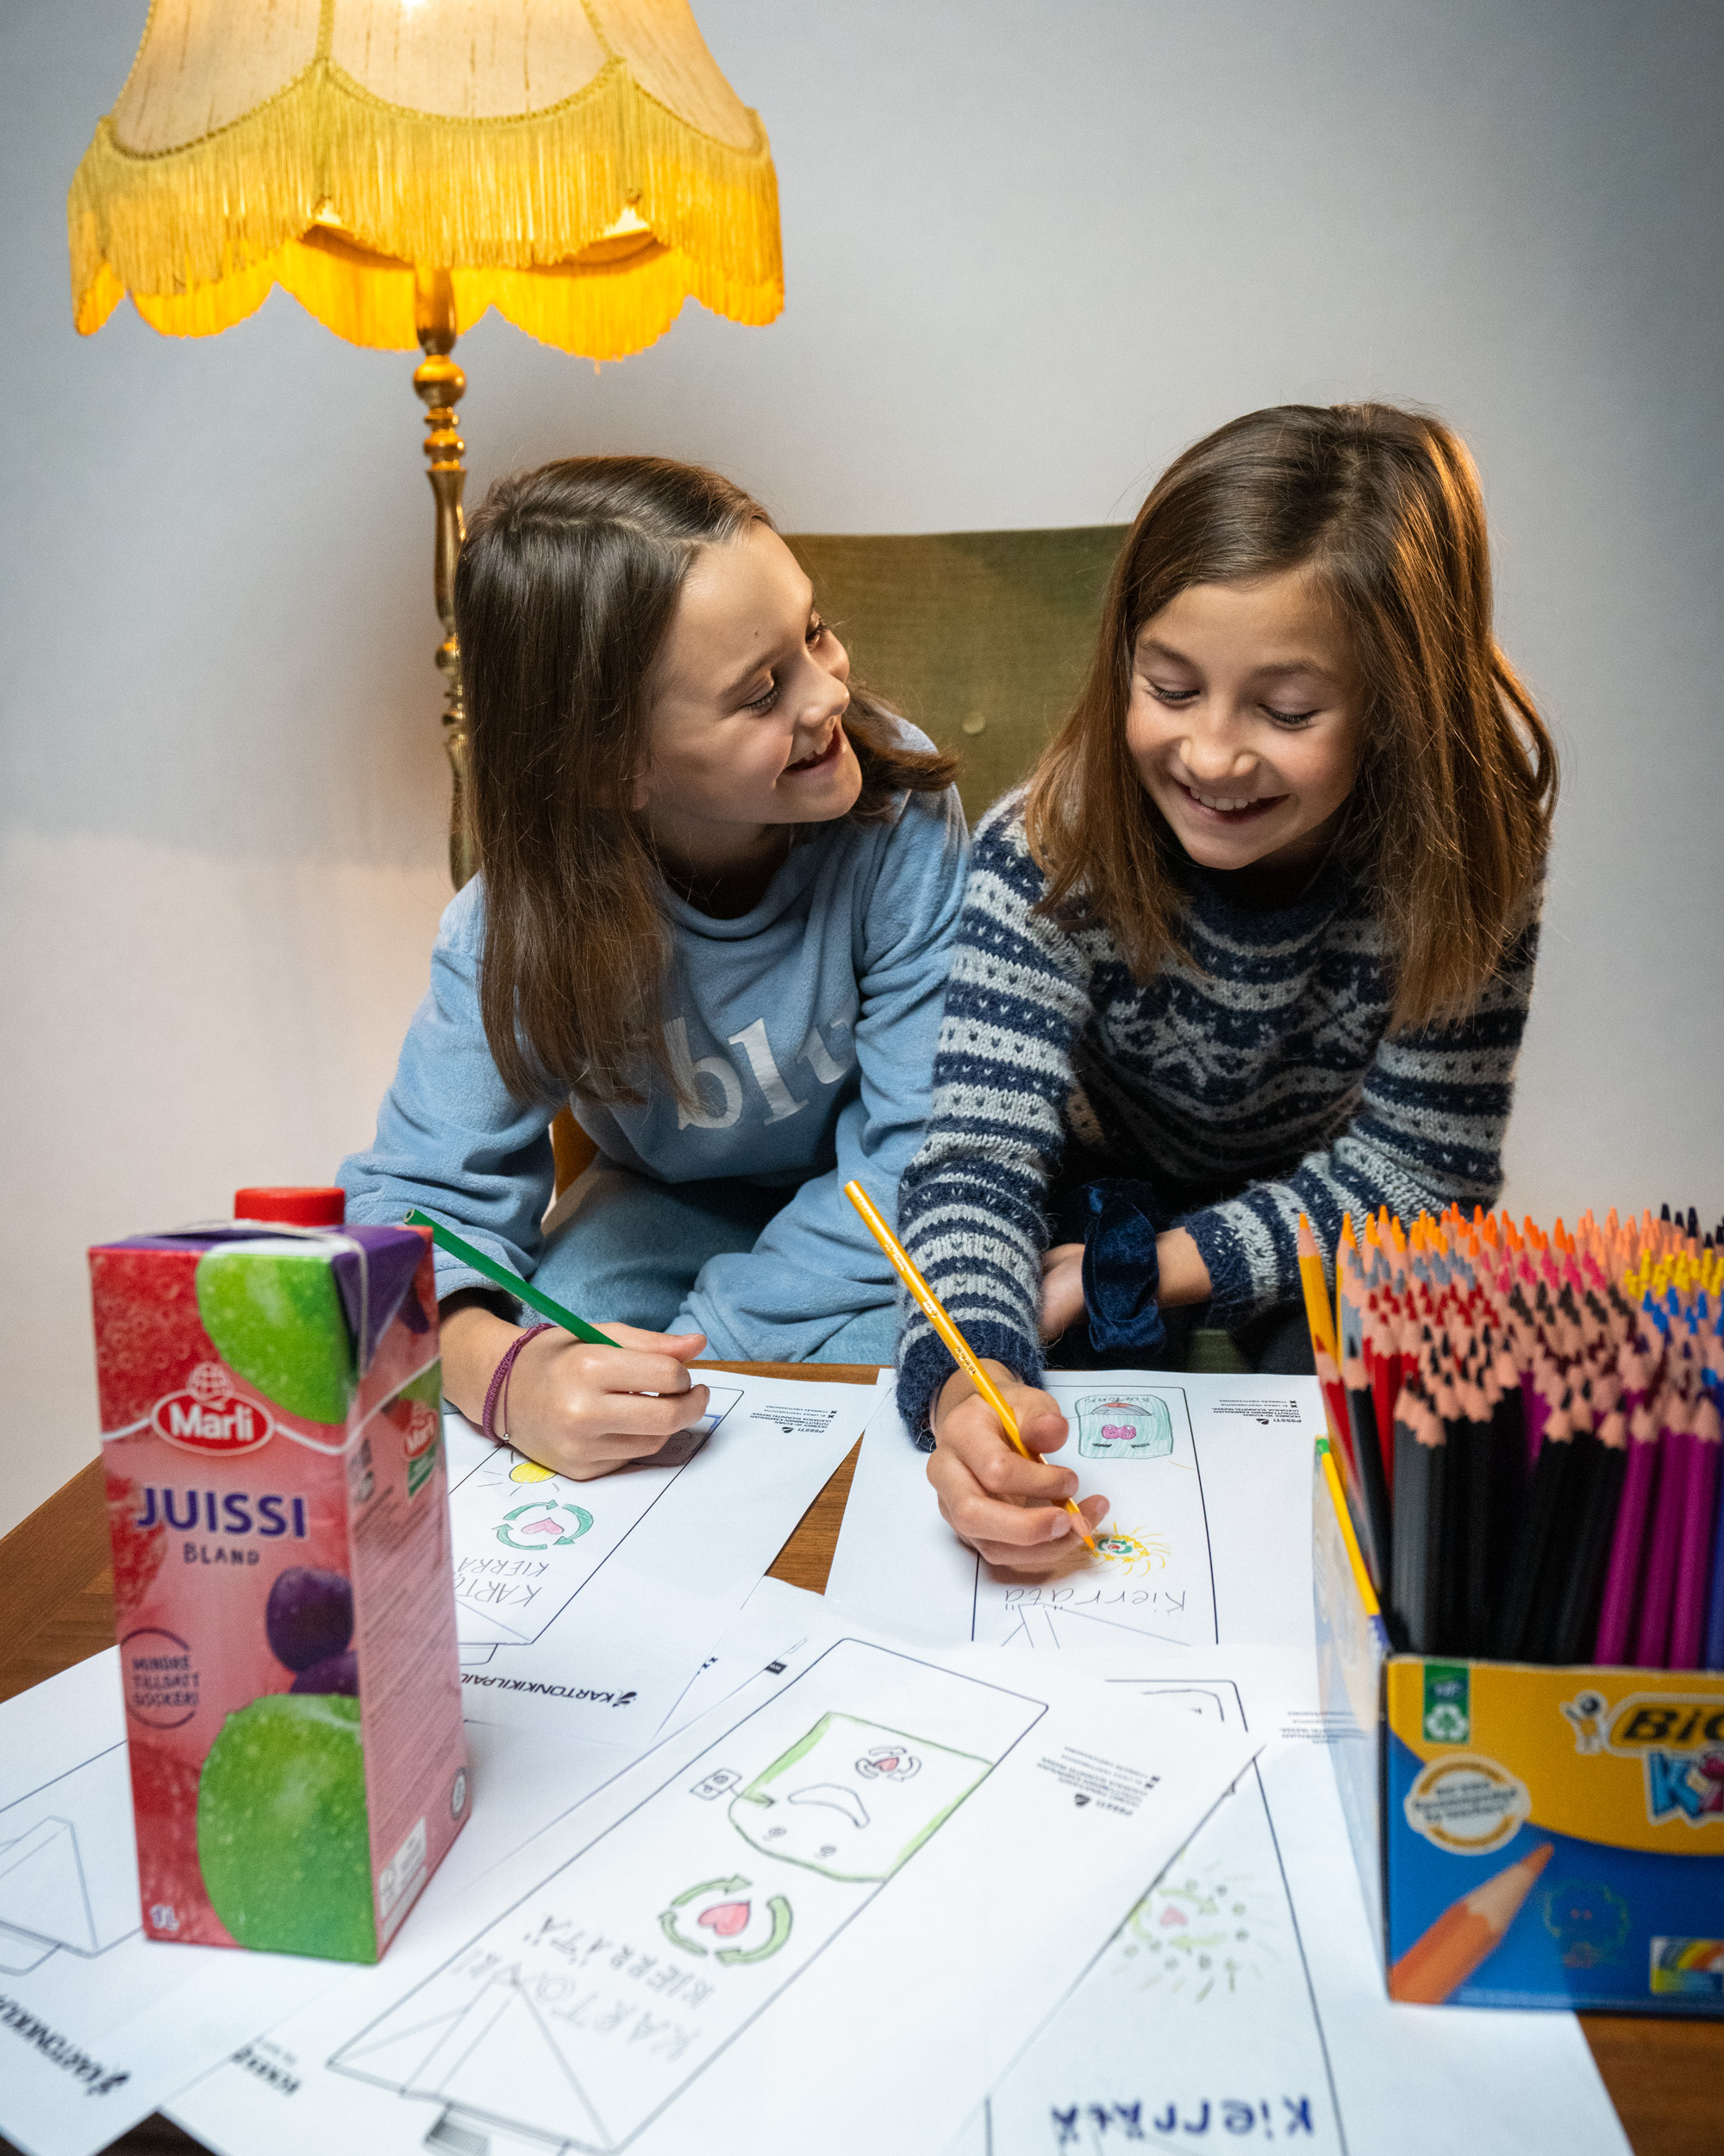
Laatiessamme kampanjaehdotuksen käytämme mehupakkausmallia, joka löytyy kartonkikilpailu.fi sivustolla.

Slide 4
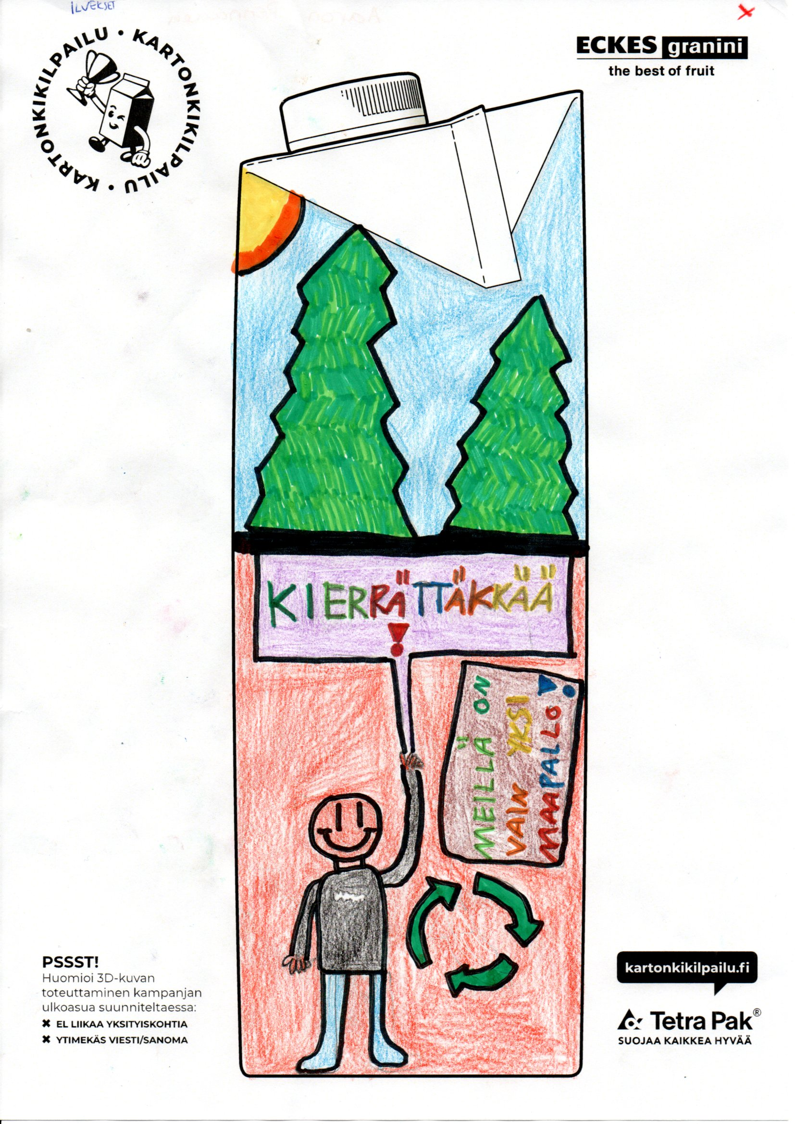
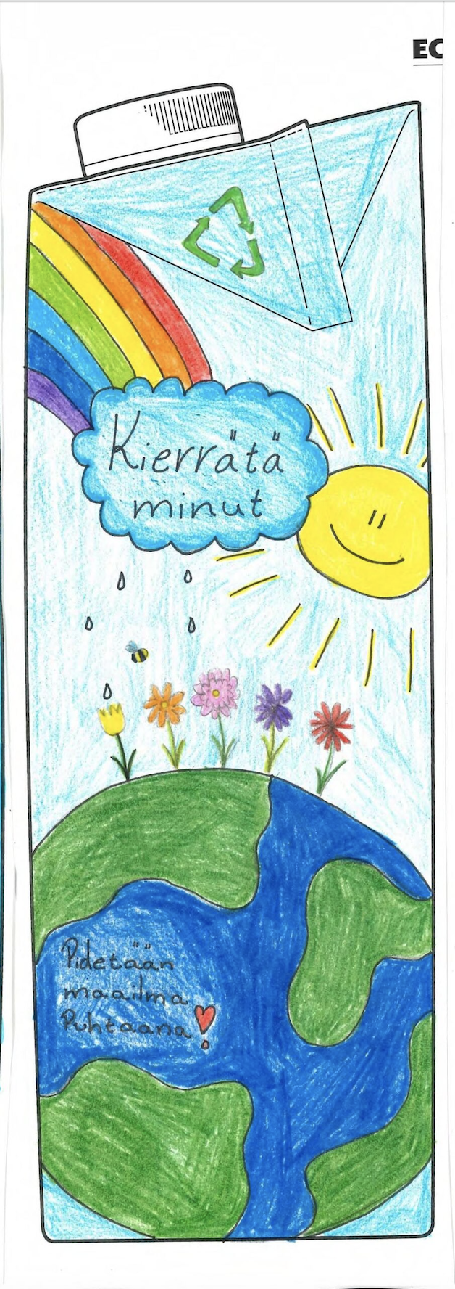
Ehdotuksemme voivat perustua esimerkiksi parhaista kierrätysvinkeistä siitä, miten kierrättämisen voisi toteuttaa kotona, koulussa tai lomalla. Tai parhaista perusteluista siitä, miksi useamman ihmisen tulisi kierrättää enemmän.
Vain mielikuvitus on rajana! Havainnollistakaa kampanjaa tekstinä ja/tai kuvana.
Muistakaa, että kampanjasanoma pitää olla mahdollista painattaa, joten välttäkää liian pieniä kuvia ja tekstiä.

Slide 5
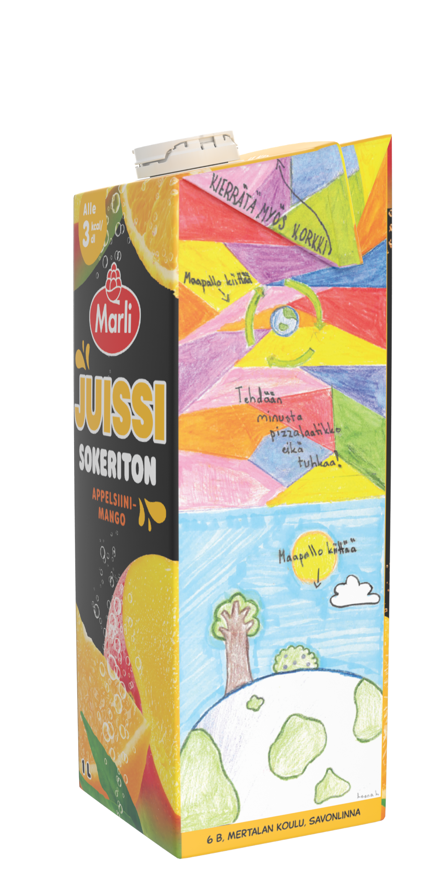
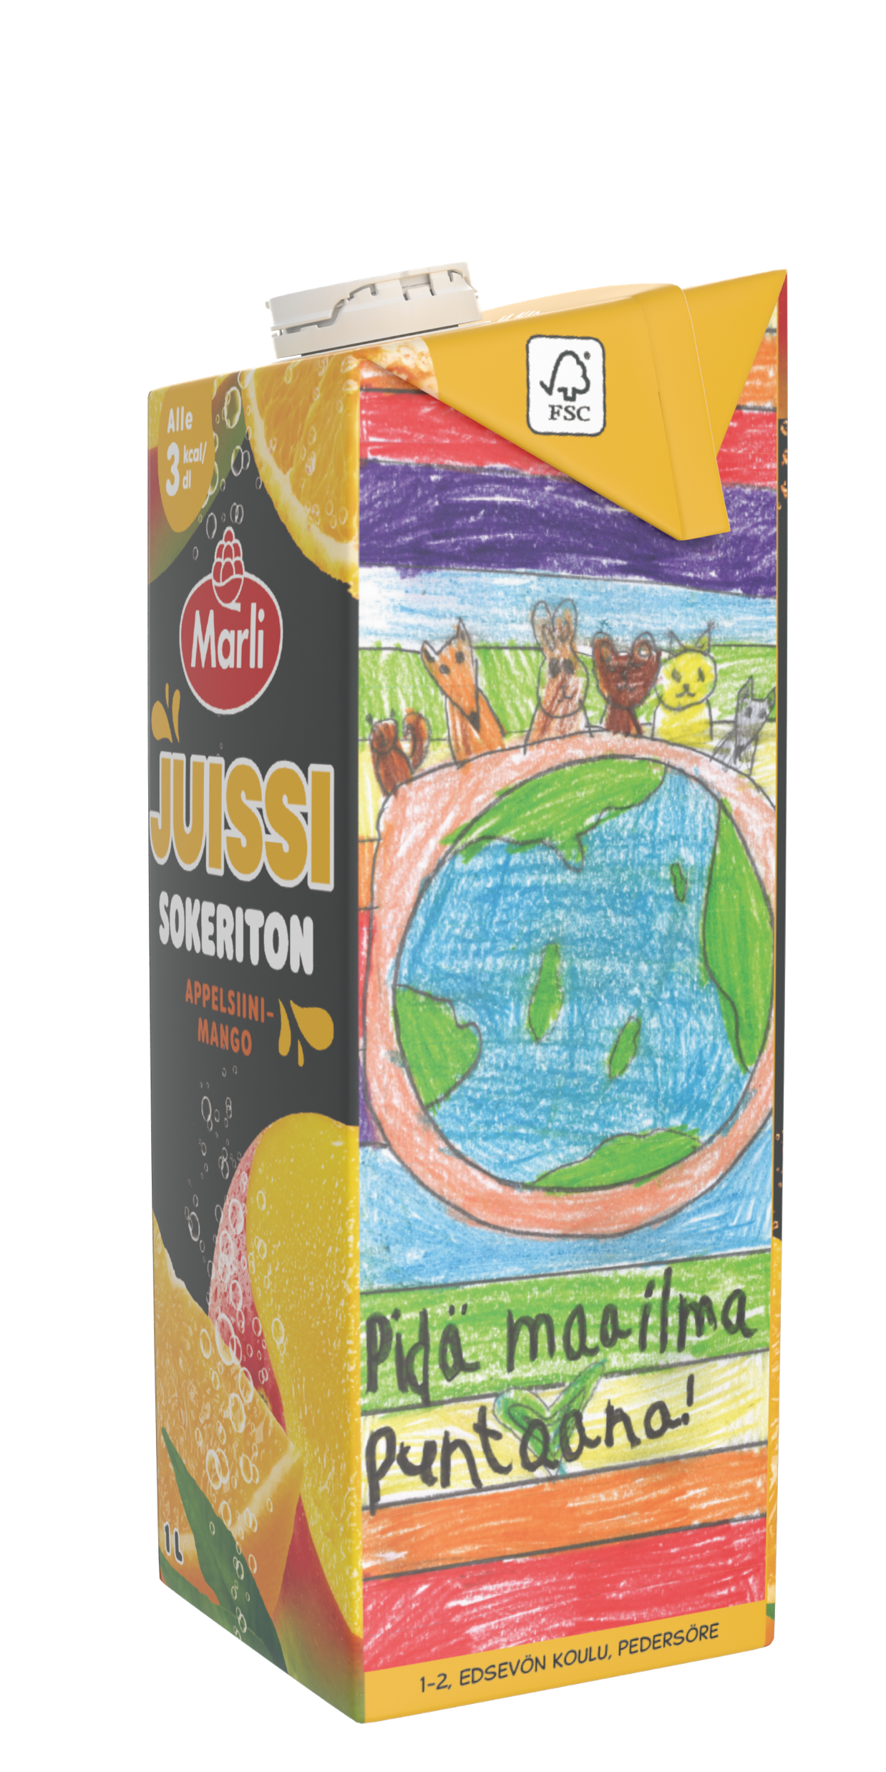
Otamme tämän jälkeen YHDEN kuvan ehdotuksistamme, jonka lataamme Kartonkikilpailun ”Omille sivuille”. Säästämme kilpailuehdotuksemme kilpailun ratkeamiseen asti. Mikäli juuri meidän ehdotuksemme on se joka voittaa, meidän tulee lähettää ehdotuksemme, jotta saamme Tetra Pakilta palkintona oikeaan pakkaukseen painatetun kilpailuehdotuksemme. Tuomaristo, joka koostuu Eckes Graninin ja Tetra Pakin edustajista valitsevat voittajaksi inspiroivimmat ja ajatuksia herättävimmät ehdotukset.

Slide 6
Mitä voimme voittaa? Mikäli rekisteröitte haastetehtävän viimeistään 13.4.2025 teillä on mahdollisuus voittaa 800 euroa. Voitte myös voittaa mallikappaleen (ns. mockup) teidän laatimasta kampanjaehdotuksestanne. Kunkin ikäryhmän päiväkoti/esiopetusryhmä, 1-3 ja 4-6.-luokkalaiset palkinnon voittajat saavat Tetra Pakilta kehystetyn 3-D tulosteen mehupakkauksesta heidän omalla kilpailuehdotuksellaan. Eckes Graninilta voitatte mehuja.

